Slide 1
JPA продолжение

Slide 2
Persistence Context
Здесь "хранится" отображение рядов из базы данных в java-объекты
Persisence Context связан с одним EntityManager
Один EntityManager связан с одной транзакцией
В каждом PC может быть только одна сущность с одним ID
Persistence Context уничтожается после коммита транзакции

Slide 3
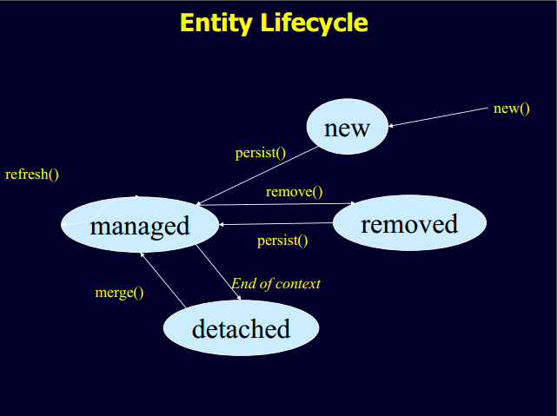

Slide 4
Persistence Context
User u1 = em.find(User.class,1)
id=1
id=3
Users u2 = em.find(User.class,2)
(U2 дружит с U3)
id=2
id=4
U1.setName(«New name»);
em.persist(new User(4))
UPDATE USER set name ='new name' where id=1;
INSERT INTO USER(ID) VALUES (4);
COMMIT;
em.getTransaction().commit()

Slide 5
Каскады
Когда вы что-то делаете с сущностью, то вы делаете это только с ней, (например, удаляете). Если вы хотите, чтобы ваши изменения распространялись на другие сущности из коллекции, то на уровне коллекции нужно определить, какие операции будут распространены на элементы этой коллекции.

Slide 6
Каскады. Пример
Class User {
@OneToMany
Collection<User> friends; }
User u = new User("Вася")
u.addFriend(new User("Петя"));
em.persist(u);
// сохранится только вася
Чтобы починить надо сделать
@OneToMany( cascade = CascadeType.ALL

Slide 7
Каскады. Типы каскадов
CascadeType.PERSIST,MERGE,REMOVE,REFRESH,ALL. Каждый тип пробрасывает соответствующую операцию EM на ВСЕ элементы коллекции.

Slide 8
Каскады. orphanRemoval=true
А что если?
Class User {
@OneToMany(cascade = CascadeType.ALL)
Collection<User> friends; }
User vasya = em.find(User,1);
vasya.getFriends().removeAll()
em.persist(vasya);
то ничего не сохранится. Решение – добавить
orphanRemoval=true

Slide 9
Транзакции
Для работы с EM всегда нужна транзакция
Тразакции могут управляться JEE контейнером через JTA (используя @Transactional или UserTransaction) или вашим приложением, используя em.getTransaction()
Если транзакции нет, то выкинется исключение

Slide 10
Производительность
Ваши сущности могут неявно тянуть другие сущности
Если у вас коллекции, то они по умолчанию будут загружены только тогда, когда вы к ним обращаетесь. (FetchType.LAZY)
Это может вызывать проблемы, если вы загрузили много, сущностей, связанных с другими сущностями.

Slide 11
Пример. Проблема N+1 запроса
Почему плохо, когда коллекции загружаются лениво?
Есть пользователь. У пользователя есть заказы
Вы хотите вывести заказы некоторых пользователей
Сначала вы выбираете пользователей,
Collection<User> = em.query("Select U from User u")....
потом у каждого делаете getOrders()
И получаете количество запросов равное :
кол-во пользователей + 1, хотя можно было бы обойтись двумя.

Slide 12
(FetchType.EAGER)
Вы можете изменить поведение по умолчанию и сказать "Всегда загружай элементы этой коллекции".
Обычно это плохо, потому что элементов может быть тысячи. Если с FetchType.LAZY вы получали проблемы в какой-то момент времени, то здесь вы получаете их сразу же.

Slide 13
Решение
https://dzone.com/articles/how-identify-and-resilve-n1
Использовать "SELECT u from User u join fetch u.orders". Все заказы сразу будут сфетчены
Использовать Criteria API (подробности по ссылке)

Slide 14
Решение использовать EntityGraph
http://www.thoughts-on-java.org/jpa-21-entity-graph-part-1-named-entity/
Позволяет сказать "когда будешь загружать пользователь – загрузи все его заказы. И у каждого заказа – все элементы! И все одним запросом!"
@NamedEntityGraph(name = "graph.User.orders",
attributeNodes = @NamedAttributeNode(value = "orders", subgraph = "orders"),
subgraphs = @NamedSubgraph(name = "orders", attributeNodes = @NamedAttributeNode("items")))
Map hints = new HashMap();
hints.put("javax.persistence.fetchgraph", graph)
return this.em.find(Order.class, orderId, hints);

Slide 15
PessimisticLock/OptimisticLock
А что, если мы хотим заблокировать некоторую запись, чтобы другие пользователи не могли её изменять?
Мы можем сразу заблокировать сущность на чтение\запись
Мы можем добавить поле "версия" в каждую сущность и если уже во время обновления окажется, что сущность изменилась – кинуть исключение.

Slide 16
PessimisticLocking
http://www.objectdb.com/java/jpa/persistence/lock#Optimistic_Locking
em.lock(employee, LockModeType.PESSIMISTIC_WRITE/PESSIMISTIC_READ);
Если никто другой не заблокировал сущность – её блокируете вы.
Если сущность уже заблокирована кем-то другим – вы получите LockTimeoutException
Время лока определяется в persistence.xml
<properties>
<property name="javax.persistence.lock.timeout" value="1000"/>
</properties>
Или
em.setProperty("javax.persistence.lock.timeout", 4000);

Slide 17
PessimisticLocking
Блокировка освобождается во время окончания транзакции или
em.lock(employee, LockModeType.NONE);
Если на сущности уже есть WRITE блокировка, то нельзя сделать WRITE или READ блокировку. Т.е. ничего нельзя.
Если на сущности есть READ блокировка, то можно ставить другие READ блокировки, но нельзя делать WRITE блокировку.

Slide 18
OptimisticLocking
В сущность добавляется поле @Version
Если при сохранении в БД оказалось, что версия сохраняемой сущности ниже чем та, что есть в БД – кидается исключение.

Slide 19
Callbacks.EntityListeners.
А что, если я хочу знать, когда сущность добавилась\обновилась\удалилась?
EntityListener

Slide 20
@EntityListeners({ SomeListener.class})
@Entity
public class Customer {
....
}
public class SomeListener {
@PrePersist
void prePersist(Object object) { }
@PreUpdate
void preUpdate(Object object) }
@PreRemove
void preRemove(Object object) { }
}

Slide 21
А что, если все работает медленно?
2-nd level cache (а где первый!?)
Позволяет кэшировать записи в памяти
Если запись есть в кэше, то запрос в бд не делается.
https://habrahabr.ru/post/135176/
http://docs.oracle.com/javaee/6/tutorial/doc/gkjia.html
В двух словах – через persistence.xml настраивается Cache провайдер (Ehcache,infinispan, etc)
Вешается аннотация @Cacheable на класс.
В специальном файле (зависит от провайдера)
определяются CacheRegions – настройки для определенных сущностей. Например "Пользователи хранятся в кэше сутки, максимальное количество пользователей в кэше – 100. А товары хранятся в кэше 15 минут, максимальное количество товаров - 10000"

Slide 22
Cache
По умолчанию кэшируются только сами сущности
Не кэшируются коллекции. Чтобы кэшировать надо на конкретную коллекцию повесить аннотацию @Cache
Не кэшируются запросы. Чтобы кэшировались надо делать queryHint
"org.hibernate.cacheable", "true"

